Slide 1
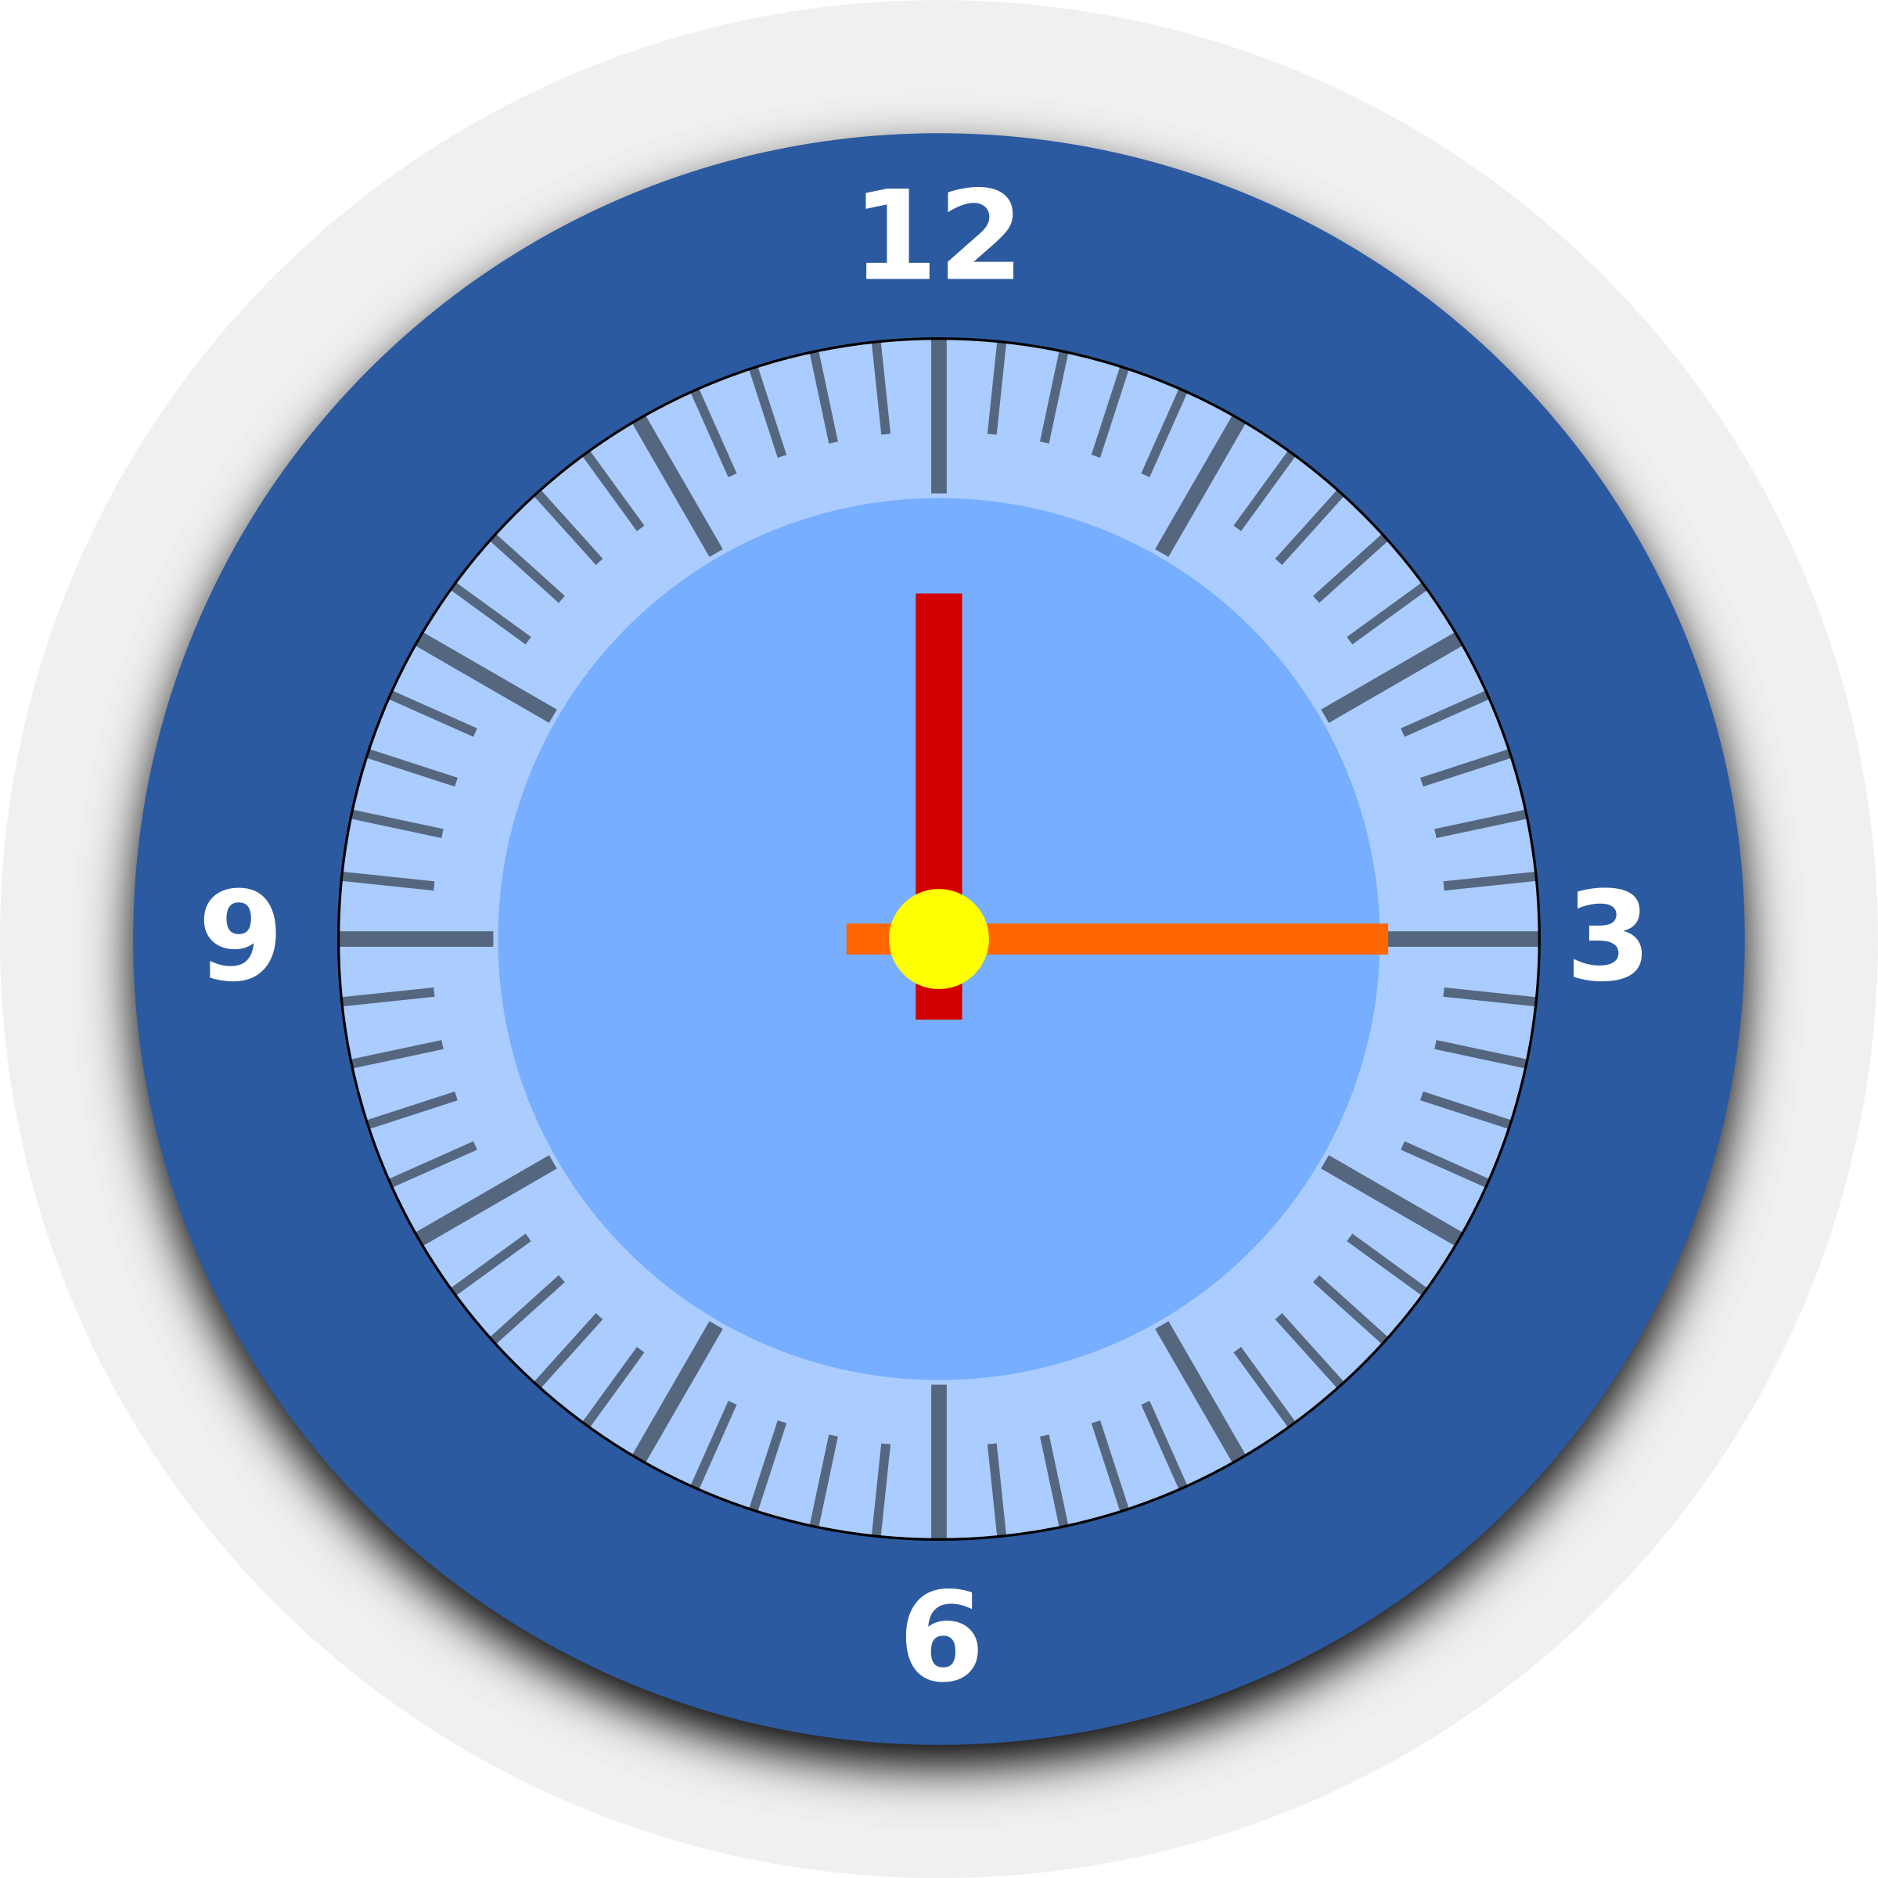
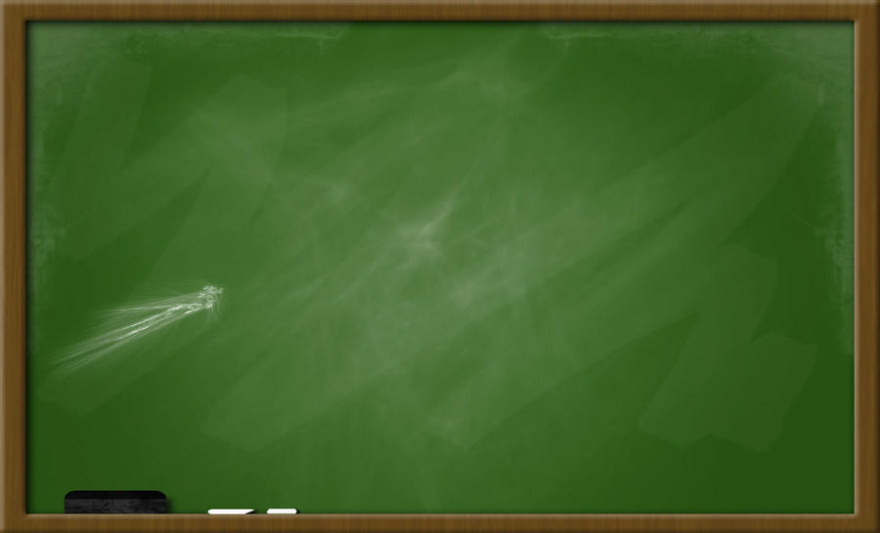
القوانين الصفية
سجل الحضور
موضوع الدرس:
الجمع والطرح ذهنيا
أهداف الدرس
المفردات
تمهيد
نشاط تفاعلي
تدريبات
أمثلة
شكر وتقدير

Slide 2
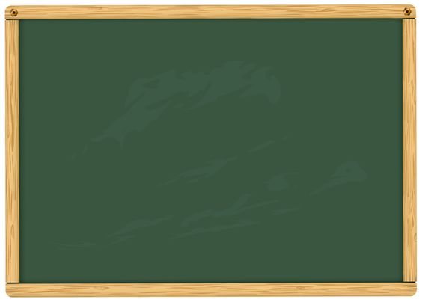
القوانين الصفية
احترام المعلمة والزميلات
عدم مقاطعة المعلمة عندما تتحدث
عدم فتح المايك
بدون إذن
احترام موعد الحصص
الأمانة وعدم الغش
الاهتمام بالواجبات
التركيز مع الشرح
إحضار الكتاب والقلم
استعدادا للحصة

Slide 3
مراجعة الواجب
فكرة الدرس
المفردات
محتويات
درس اليوم
تشويقة
أمثلة
تدريبات

Slide 4
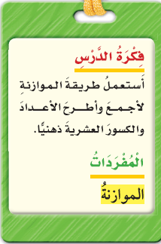
الجمع والطرح
ذهنياً
فكرة الدرس
المفردات

Slide 7
الهدف الثاني

Slide 8
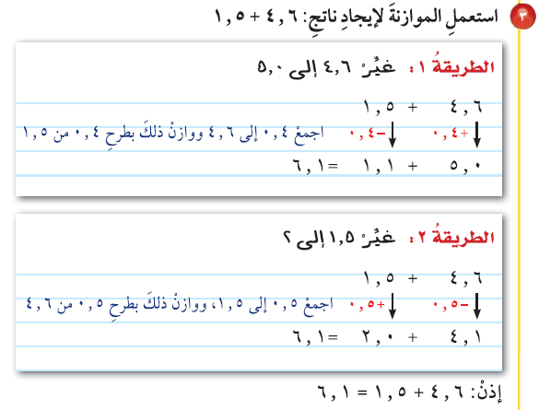
مثال

Slide 14
القوانين الصفية
سجل الحضور
موضوع الدرس:
الجمع والطرح ذهنيا
أهداف الدرس
المفردات
تمهيد
نشاط تفاعلي
تدريبات
أمثلة
شكر وتقدير

Slide 19
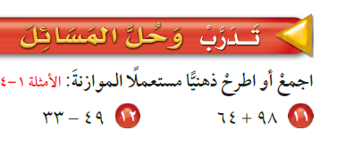
تدرب

Slide 20
تدرب

Slide 21
تدرب

Slide 22
نشاط تفاعلي
أنس حله صحيح
مالك حله صحيح

Slide 23
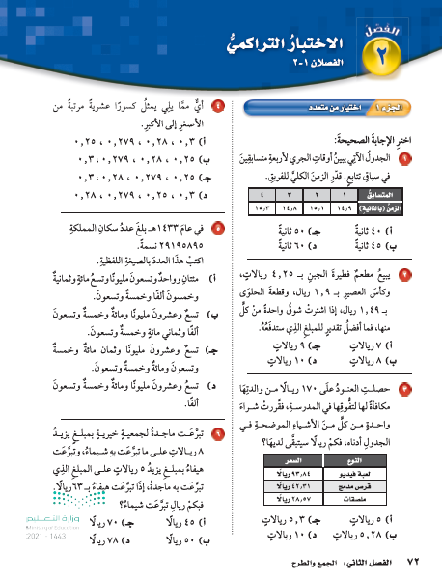

Slide 24
ختاماً
انطلق وحلق نحو النجاح
من لديه هدف لايهاب صعود الجبال
إعداد: هبة المزيد https://t.me/hebamaz

